Slide 1
https://youtube.com/shorts/wIdah61Z0Sw?feature=share

Slide 2
Asistentes de Servicios al Estudiante

Slide 3
Objetivos
Comprender el rol del asistente de servicios y las áreas esenciales.
Conocer proceso de la solicitud del asistente de servicios.
Identificar las funciones del Asistente de Servicios.

Slide 4
Base Legal
Ley Pública 108-446 del 3 de diciembre de 2004, conocida como “Individuals with Disabilities Education Improvement Act” (I.D.E.I.A. por sus siglas en inglés).
Ley 51- 1996, según enmendada, conocida como la “Ley de Servicios Educativos Integrales para Personas con Impedimentos.”
Ley 85-2018, según enmendada, conocida como “Ley de Reforma Educativa de Puerto Rico.
Ley Pública 109-270, del 12 de agosto de 2006, conocida como “Ley Carl D. Perkins Career and Technical Educational Improvement Act”
Ley Pública 101-336, de 1990 conocida como “Americans with Disabilities Act” (A.D.A., por sus siglas en inglés)

Slide 5
Base Legal
Ley Núm. 238-2004, según enmendada, conocida como “Carta de Derechos de las Personas con Impedimentos.
Ley Pública 114-95, de 2015, según enmendada, conocida como “Every Student Succeeds Act” (ESSA por sus siglas en inglés).
Ley Núm. 246-2011, según enmendada, conocida como la “Ley para la Seguridad, Bienestar y Protección de Menores”.
Ley Pública 93-112, de 1973, conocida como “Rehabilitation Act of 1973” (29 U.S.C. 792), según enmendada

Slide 6
Un asistente de servicios es un funcionario del DEPR que ofrece asistencia al estudiante con discapacidad que, de no recibir la misma, este no podría asistir y/o permanecer en la escuela durante el horario escolar, aun cuando se le provean equipos de asistencia tecnológica o acomodos razonables.
Asistente de Servicios

Slide 7
Áreas Esenciales
Higiene
Alimentación
Comunicación
Movilidad
Salud
Transportación
El DEPR establece seis áreas esenciales para la asistencia de un estudiante y que no pueden ser atendidas por un acomodo razonable o equipo de asistencia tecnológica:

Slide 8
Asistente de servicio para estudiante(s) - funcionario que ofrece uno o más servicios esenciales a un grupo pequeño de estudiantes o de forma individual.
Asistente de servicios para grupo – funcionario que ofrece uno o más servicios a un grupo de estudiantes. Este funcionario, adicional a los servicios antes provistos, ofrece asistencia al docente en manejo del salón, organización de las tareas diarias y/o estaciones de trabajo; y asiste a los estudiantes en la dirección de sus tareas académicas.
Los servicios de asistente, en ambos casos, siempre contarán con la supervisión de otro adulto, ya sea el docente mientras estén en salones de clases, personal escolar durante periodos de desayuno y almuerzo, o el chofer durante el servicio de transportación escolar.

Slide 9
¿Cómo solicitar un
asistente de servicios?

Slide 10
Análisis del COMPU
Se analizan e identifican las necesidades del estudiante, utilizando el formulario SAEE-10 Análisis de necesidad para asistente de servicio*. De presentar una condición médica que requiera de cuidado especial, los padres deben presentar el formulario Referido Médico.
Solicitud del Servicio
El director escolar recibirá los formularios SAEE-10 para analizar las necesidades y el nivel de intervención que requieren sus estudiantes con el fin de determinar qué recurso (asistente) es el apropiado para atender la necesidad. Toda solicitud de asistente (nueva o de continuidad) se solicitará desde la cuenta del director de escuela por medio de la plataforma Mi Portal Especial (MiPE), en el módulo Recursos Humanos, tarjeta Solicitud de Personal Irregular.
*Refiérase al memorando del 6 de mayo de 2021: Enmienda a los servicios que ofrece el asistente al estudiante con diversidad funcional.

Slide 11
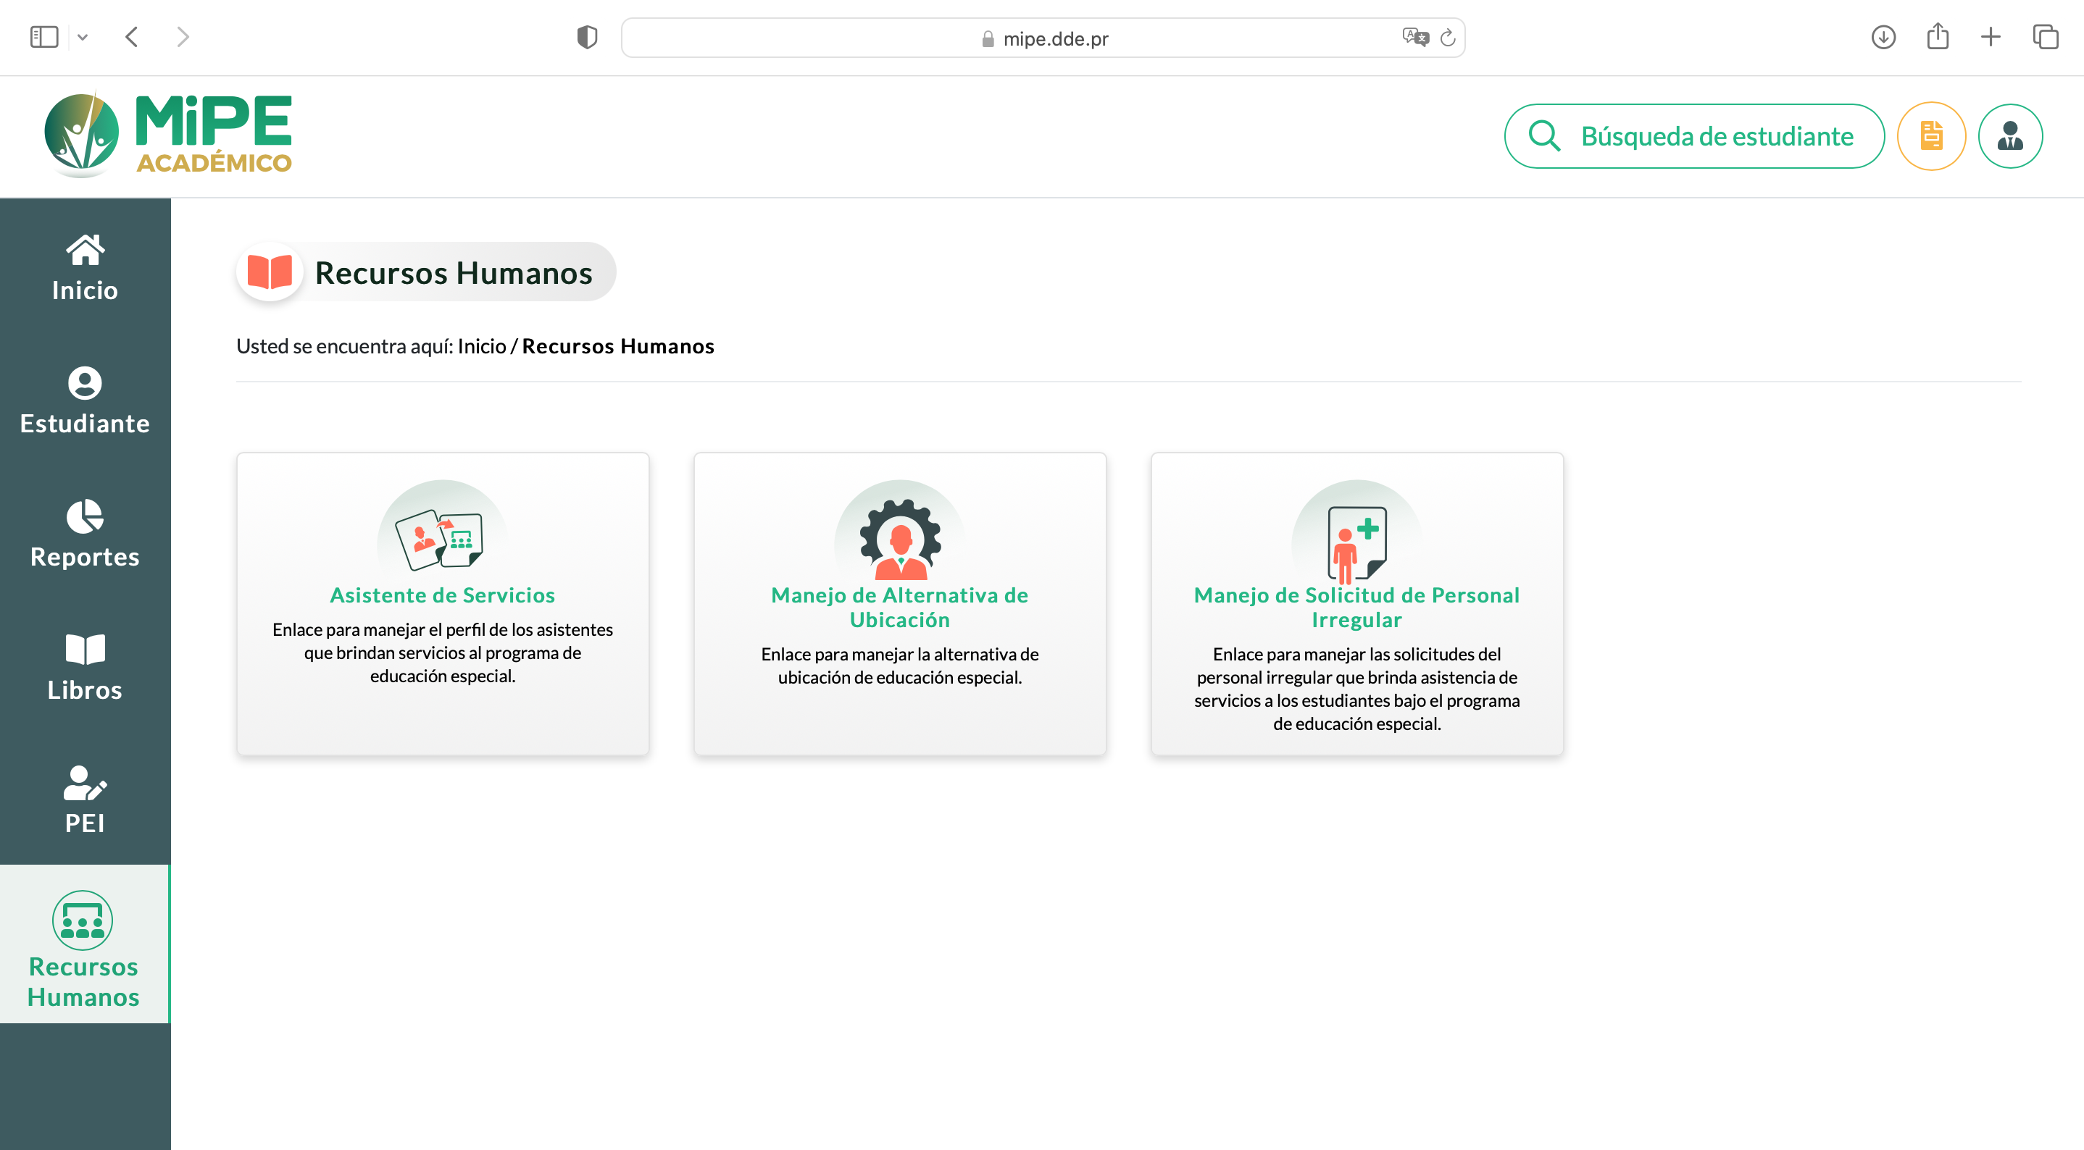
Ingresar a la plataforma con la cuenta de la escuela, rol de director escolar.
Seleccionar Módulo Recursos Humanos

Slide 12
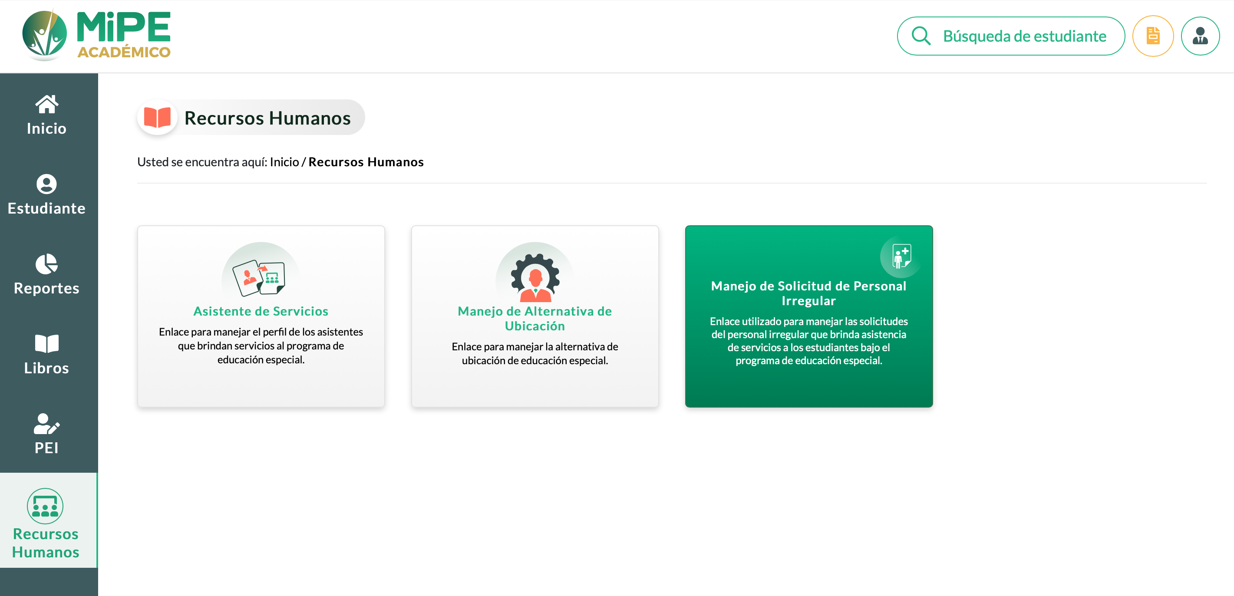
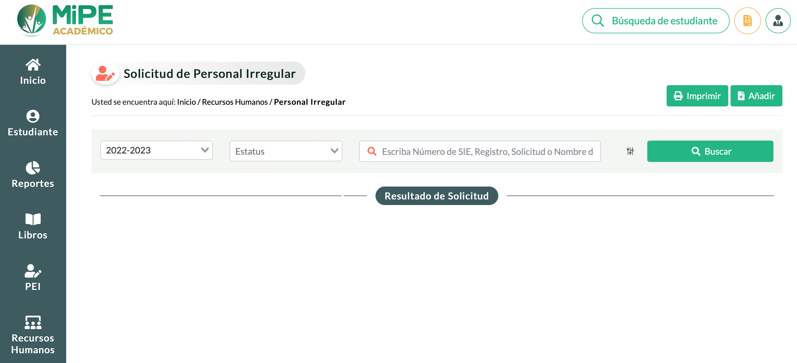
Seleccionar Manejo de Solicitud de Personal Irregular
Presionar Añadir

Slide 13
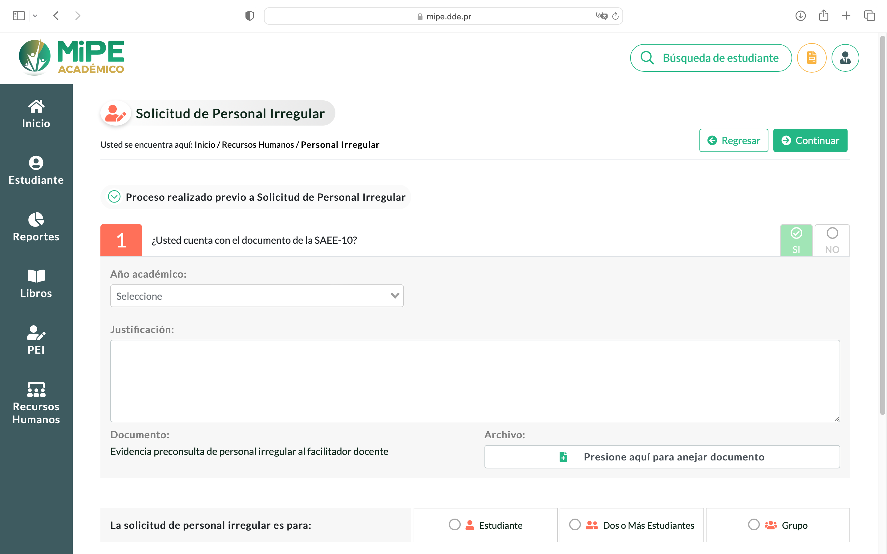
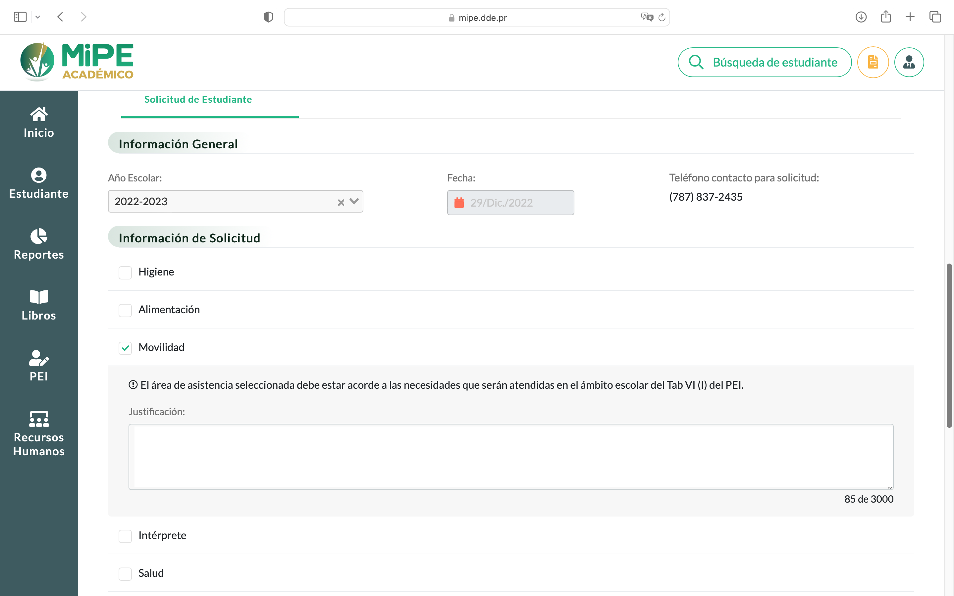
Justifique la necesidad a atender y cómo este servicio va a ser de beneficio para el progreso académico.
Usted debe:
Establecer la justificación
Adjuntar SAEE 10
Seleccionar estudiante o grupo

Slide 14
Asignación de los Recursos
En la Plataforma MiPE se le mostrarán todos los recursos según la Plataforma STAFF (personal regular) y PWSEPI (personal irregular). De usted identificar un recurso disponible para ese salón o estudiante, seleccionará sí en la pregunta ¿Tiene un recurso disponible en la escuela?. De no identificar algún recurso, seleccionará la opción no en la misma pregunta.
Asignación de los Recursos
La solicitud es enviada al Centro de Servicios de Educación Especial para identificar y asignar un recurso. El equipo del CSEE podrá recomendar: (1) hacer mejor uso de los recursos disponibles en su escuela, (2) asignar a un recurso disponible de la región educativa o (3) solicitará un nuevo recurso a la Secretaría Asociada de Educación Especial. La SAEE evaluará el análisis realizado y emitirá recomendaciones tales como: utilizar algún recurso identificado en la escuela, asignar a un recurso disponible de la ORE o gestionar un nuevo recurso.

Slide 15
Funciones
del
Asistente de Servicios al
Estudiante

Slide 16
Funciones
Ofrece asistencia a estudiantes con necesidades de movilidad cuando estas sean de tal naturaleza que requieren la intervención de un adulto.
Acompaña, dirige y ayuda a los estudiantes en su alimentación durante el periodo de desayuno, merienda y almuerzo, cuando sea necesario.
Provee asistencia en el área de comunicación (interpretación).
Provee asistencia al estudiante que requiere de algún cuidado especializado de salud, previo al adiestramiento, y según se documente las recomendaciones del especialista de la salud.
Acompaña a los estudiantes al servicio sanitario y los atiende en sus necesidades físicas tales como: cambio de pañales, bañarlos y asearlos, de ser necesario.

Slide 17
Funciones
Colabora impartiendo instrucciones a los estudiantes en el momento de tomar pruebas y realizar tareas asignadas por el maestro regular o de educación especial.
Participa con el maestro en la preparación y distribución de materiales educativos para los estudiantes.
Participa de la implementación de planes de modificación conductual y vela por la seguridad de los estudiantes dentro y fuera del salón de clases, de ser necesario.
Asiste a los estudiantes en la organización de sus materiales y rotaciones por los centros de aprendizaje establecidos dentro del salón.
Asiste al maestro de educación especial en la creación y el ofrecimiento de la medición del estado, en la evaluación diagnóstica y formativa.

Slide 18
Funciones
Colaborar en la transportación diaria de los estudiantes hacia la escuela, de la escuela al hogar y/o servicios relacionados ofrecidos fuera de la escuela, de ser necesario.
Participar en el manejo y mantenimiento del equipo que se utiliza en el salón de clases (incluído la AT del estudiante).
Colaborar en el manejo de situaciones donde se requiera de primeros auxilios básicos.
Colaborar en la organización de actividades extracurriculares y curriculares

Slide 19
Educación a distancia
Comunicarse con los padres de los estudiantes del programa de educación especial para coordinar reuniones con el COMPU para revision de PEI, discusión de evaluaciones, re-evaluaciones o cualquier otro proceso relacionado al estudiante.
Documentar las gestiones realizadas de comunicación y la respuesta a la gestión en el MiPE, módulo de estudiante, enlace comentarios.
Completar el formulario SAEE-06 Invitación a reunión con el COMPU de los estudiantes a los que se le coordine la reunión.
Digitalizar las minutas de reunión con el COMPU de los procesos de revisión de PEI, discusión de evaluaciones, revisiones de elegibilidad, entre otros para adjuntarlas al MiPE, módulo PEI, en el enlace adjuntar documentos al PEI.
Apoyar al maestro de educación especial y al director escolar en la organización de los expedientes de educación especial y ubicación de estos en un lugar seguro.
Funciones que se podrán añadir al plan de trabajo de los asistentes

Slide 20
Educación a distancia
Asistir al maestro de educación especial en el proceso instruccional a distancia, ya sea en el proceso de asistir al maestro en preparar material didáctico digital o impreso para entregar a los estudiantes.
Apoyar al maestro en la comunicación con los padres y en canalizar la estrategia que estos utilizarán para recibir la educación a distancia.
Participar de desarrollo profesional que esté certificado por la SAEE o por el Departamento de Educación.
Participar de las clases virtuales para apoyo al maestro de educación especial en el seguimiento de las tareas cuando las salas virtuales se dividan en grupos pequeños.
Otras tareas que necesite el maestro de educación especial para proveer los servicios que están contemplados en el PEI de los estudiantes o para su gestión administrativa.
Funciones que se podrán añadir al plan de trabajo de los asistentes

Slide 21
Cuando el servicio para el cual está asignado no se ofrezca, sea por ausencia del estudiante, periodos donde el asistente no ofrezca servicios directos al estudiante o grupo, periodos destinados a desarrollo profesional o reuniones de facultad o días en que se suspenden las clases:
Los directores escolares establecerán los planes de trabajo, junto con el maestro de educación especial al que está asignado el estudiante o al que está asignado el asistente.
Convocará a aquellos recursos bajo contrato de jornada parcial, una vez estén contratados, siempre que se tenga un plan de trabajo y esté presente el maestro de educación especial que supervise el trabajo realizado o el director escolar.

Slide 22
Plan de Trabajo para el Asistente de Servicios
El maestro de educación especial identificará el plan de trabajo para el asistente de servicios según la DE-16 Funciones del asistente de servicios de educación especial.

Slide 23
Digitalizar documentos del expediente físico del estudiante
Completar reportes o informes requeridos por el programa de educación especial
Actualizar y adjuntar datos o documentos en MiPE
Tramitar documentos relacionados con la solicitud de los servicios de transportación y/o beca de transportación de los estudiantes de educación especial
Reproducir, preparar y organizar material didáctico

Slide 24
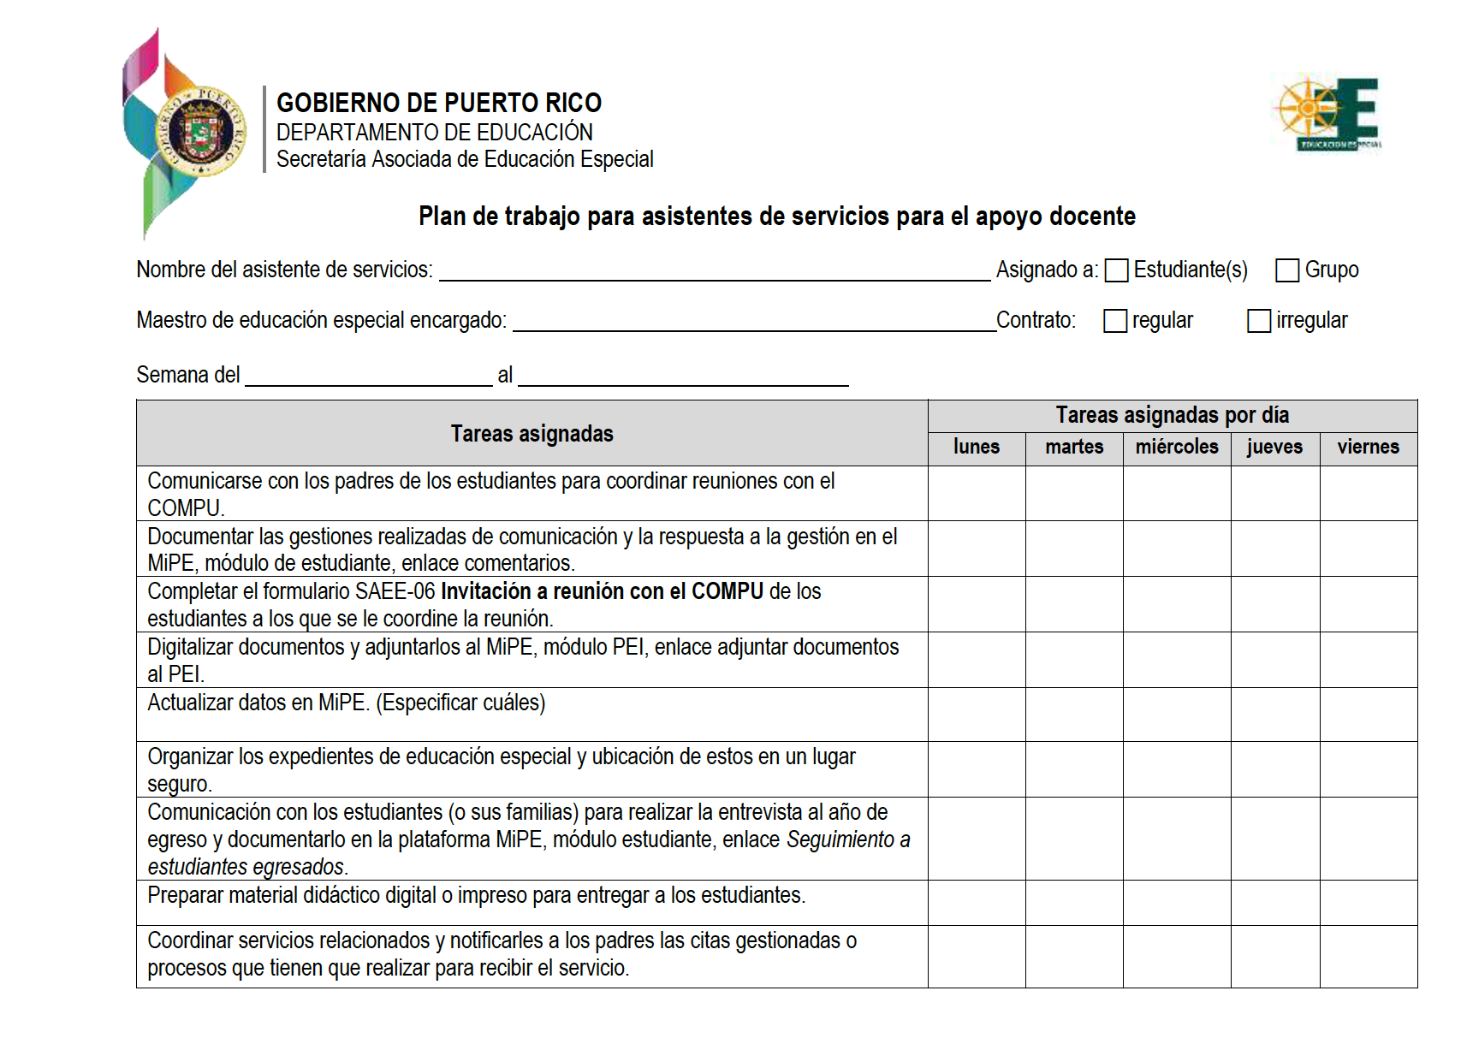
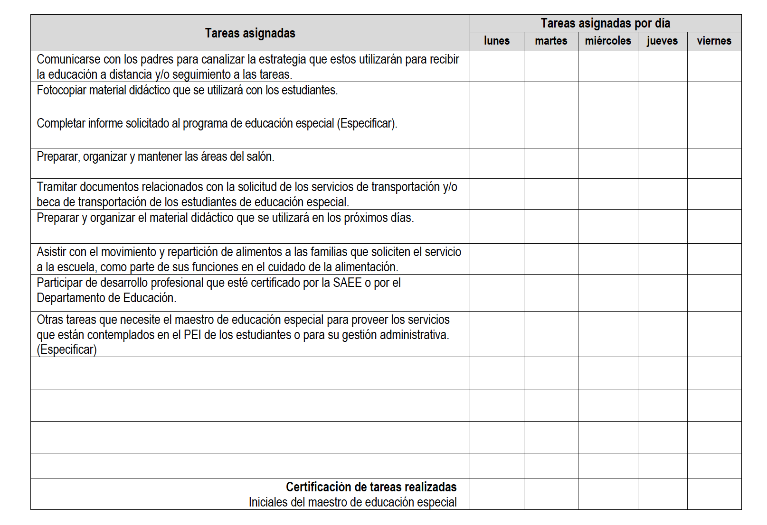
Refiérase al comunicado del 27 de mayo de 2022: Aclaración del proceso de análisis, solicitud y asignación del servicio de asistentes al estudiante del Programa de Educación Especial.

Slide 25
Disposiciones generales
Todos los asistentes de servicios pueden ser utilizados para cubrir necesidades de otros estudiantes (incluyendo transportación), siempre y cuando no interrumpan el servicio del estudiante o grupo al que fue asignado y esté dentro de su jornada laboral.
El servicio de asistente se extiende a actividades extracurriculares que planifique la escuela y donde los estudiantes participarán.
El asistente que se niegue a ofrecer servicios durante estas actividades a el(los) estudiante(s) asignado(s) podría recibir medidas disciplinarias por incumplimiento con sus funciones.
Cuando un asistente de servicio notifique que estará ausente, el director escolar tiene la responsabilidad de establecer un plan alterno, ya sea para redistribuir sus recursos y ofrecer el servicio, ofrecerle un horario alterno al estudiante u otra estrategia que puedan desarrollar como escuela.

Slide 26
Disposiciones generales
Cuando el estudiante o el maestro de educación especial (en el caso de los asistentes de grupo) sea quien esté ausente, el director escolar podrá asignar al asistente a otros estudiantes del programa de educación especial, otras áreas relacionadas con el programa o el maestro de educación especial le podrá preparar un plan de tareas a realizar durante su ausencia.
La responsabilidad del COMPU es establecer y proveer el servicio indispensable que el estudiante requiere para poder permanecer en el ambiente escolar. Ningún funcionario del DEPR garantizará en una reunión con el COMPU o en una minuta la asignación de una persona en particular.

Slide 27
Referencias
DEPR. (2020). Guía de Asistentes de Servicios. https://de.pr.gov/wp-content/uploads/2020/05/gua- de-asistentes-2019.pdf
DEPR. (2021). Enmienda a los servicios que ofrece el asistente al estudiante con diversidad funcional. http://intraedu.dde.pr/Comunicados%20Oficiales/202105060742.pdf
DEPR. (2021). Funciones y deberes de los asistentes de servicios al estudiante durante el año escolar 2021-2022. http://intraedu.dde.pr/Comunicados%20Oficiales/202108130727-
FIRMADO.pdf
DEPR. (2022). Aclaración del proceso de análisis, solicitud y asignación del servicio de asistentes al estudiante del programa de educación especial. http://intraedu.dde.pr/Comunicados%20Oficiales/202205270644-firmado.pdf

